Slide 1
Liver Transplantation Normalizes Serum Hepcidin Level and Cures Iron Metabolism in HFE Hemochromatosis E. Bardout-Jacquet et al., Hepatology, 2013 (accepted article)

Slide 2
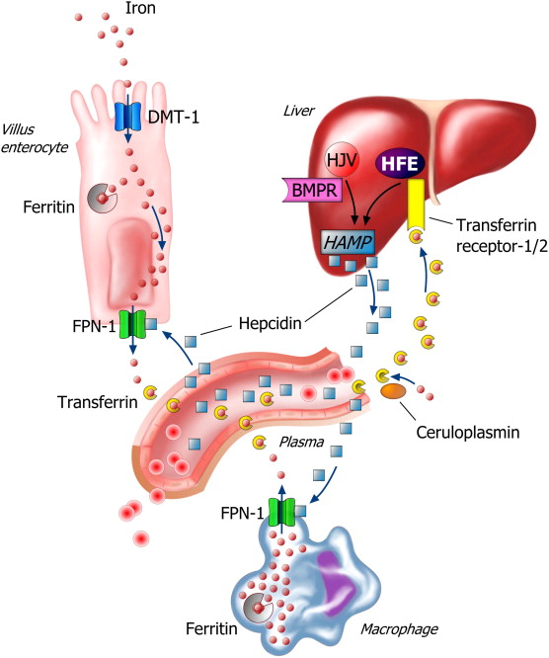
Eisenstoffwechsel – Regulation
HFE
interagiert mit Transferrin receptor 1/2 («iron sensing»)
reguliert Hepcidin-Expression
Hepcidin inhibiert Eisen-Export über Ferroportin
Hämochromatose (HFE C282Y):
gestörte Interaktion von HFE und Transferrin receptor 1/2
reduzierte Hepcidin Levels
Erhöhte Eisenaufnahme in und Freisetzung aus Enterozyten

Slide 3
Ziele der Studie
Untersuchung der Rolle der Leber in der Regulation des Eisenstoffwechsel anhand von lebertransplantierten Hämochromatose-Patienten (C282Y)
Überleben nach Lebertransplantation von Hämochromatose-Patienten (C282Y) im Vergleich zu Patienten mit anderen Grunderkrankungen

Slide 4
Patienten & Methoden
Patienten
Lebertransplantation (erste LTx, nur LTx) Universitätsklinik Rennes (Anfang 1999 – Ende 2008): gesamt 736 Patienten
Grunderkrankungen:
alkoholische Lebererkrankung 340 (HCC 65)
virale Hepatitis C 96 (HCC 21)
Akutes Leberversagen 34
virale Hepatitis B 20
kongenitale oder autoimmune biliäre Erkr. 53
andere Lebererkrankungen (AIH, vaskulär,…) 61
HCC (ohne weitere Informationen) 114
HFE Hämochromatose (C282Y-Homozygotie) 18
Follow up der HFE Hämochromatose Patienten
mindestens jährlich
Parameter: Eisen, Transferrin, Transferrinsättigung, Ferritin, CRP, Hepcidin (aus Proben vor LTx und während des follow up)
«lost to follow up»-Patienten und Patienten mit Transplantatverlust wurden als verstorben gewertet

Slide 5
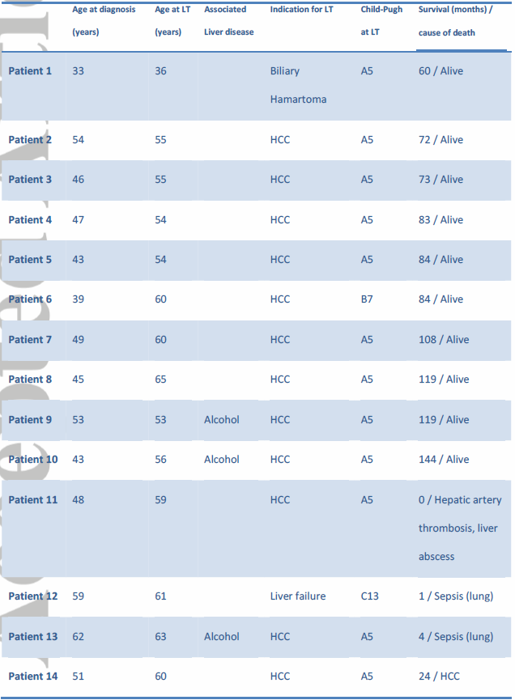
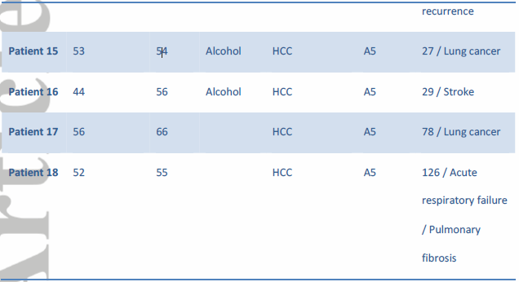
HFE Hämochromatose Patienten
durchschn. Alter bei Diagnose: 48,7 (+-7) Jahre
durchschn. Alter bei LTx: 56 (+-7) Jahre
durchschn. follow up Dauer: 68 (+-45) Monate
Hauptindikation für LTX:
HCC

Slide 6
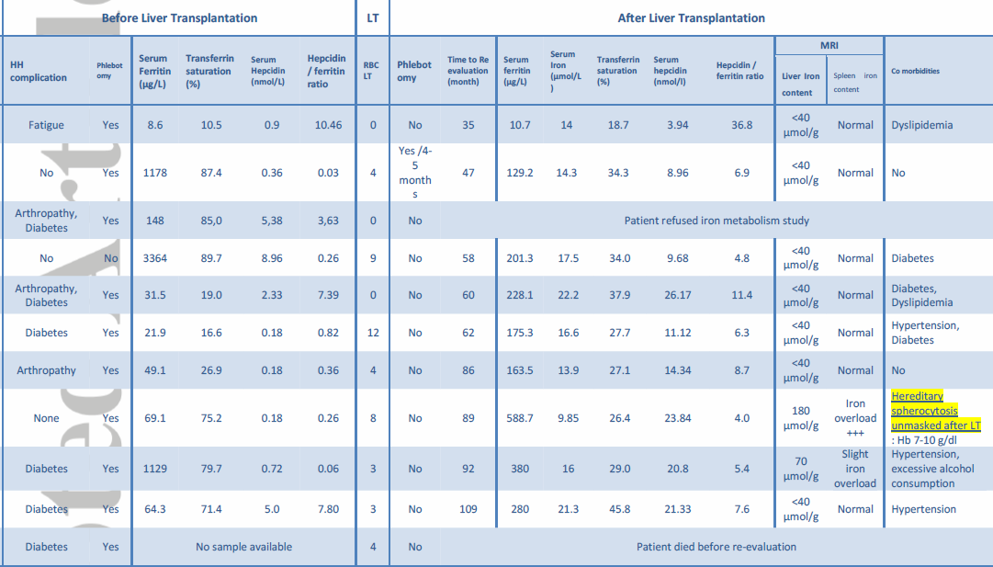
Eisenmetabolismus vor/nach LTX
Eisengehalt der Leber (MRI)
normwertig in 9 von 11 Patienten nach LTX
medianes Hepcidin-Level 1,61+-3,6 // 13,2+-8,1 nmol/l
(Norm: 4-30%)
(p=0,006)
medianer Hepcidin/Ferritin Quotient
0,35+-3,6//6,93+-8,75
(p=0,015)
vor // nach LTX
mediane Transferrinsättigung
68+-30% // 28+-8,5%
(p=0,021)

Slide 7
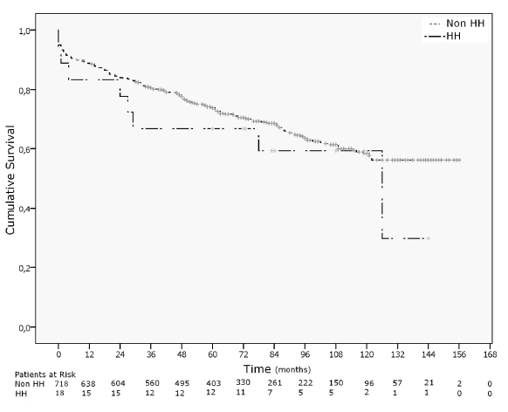
Überlebensdaten
 | Alle Patienten | Hämochromatose
1 JÜR | 89% | 83%
5 JÜR | 70% | 67%
10 JÜR | 55% | -
Log Rank test p=0,4
Todesursachen in der Hämochromatose-Gruppe:
Neoplasien (3), Sepsis (2), Leberarterienthrombose (1), Schlaganfall (1), akutes respiratorisches Versagen bei Lungenfibrose (1)

Slide 8
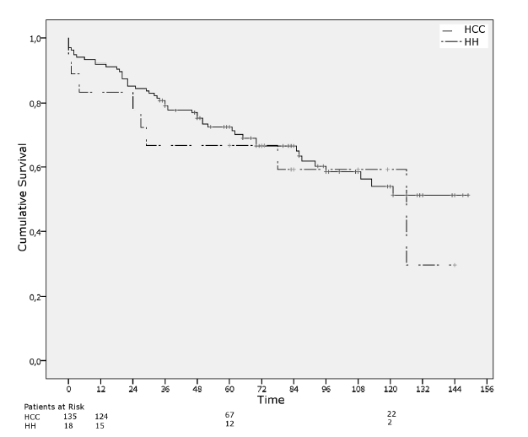
Überleben: Hämochromatose vs. HCC
Log Rank test p=0,56

Slide 9
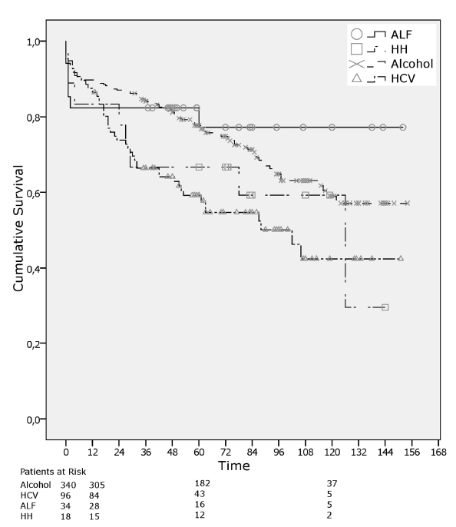
Überleben: nach Grunderkrankung
Log Rank test HCV vs. Alcohol p=0,001
Log Rank test HCV vs. ALF p=0,024
Alle anderen Gruppenvergleiche statistisch nicht signifikant

Slide 10
Diskussion
Assoziation von LTx bei Hämochromatose mit kürzerem Überleben in älteren Studien
ungenügende genetische Testung
keine Angabe der Schwere der Lebererkrankung mittels Child Score
möglicherweise kürzeres Überleben aufgrund von Eisenüberladung
Power der vorliegenden Studie nicht gross genug, um Überleben prä-LTX eisendepletierter und nicht-eisendepletierter Patienten zu vergleichen
Mortalität hauptsächlich aufgrund von HCC-Rezidiven (Tumore teilweise ausserhalb der Milan Kriterien)
Wahrscheinlich heilt LTX auch andere genetische Formen der Hämochromatose mit Störung des «iron sensings» (HJV-, HAMP-, TFR2-Mutationen)

Slide 11
Diskussion (2)
Der Hepcidin/Ferritin Quotient ist ein besserer Parameter als Hepcidin zur Beurteilung der HFE-Hämochromatose
5 Patienten mit normwertigem Hepcidin
davon 3 mit sehr hohem Ferritin
→ Hepcidin/Ferritin Quotient erniedrigt (inadäquate Hepcidin-Synthese)
davon 2 mit normalem Hepcidin/Ferritin Quotient; beide mit HCC
2 Patienten mit normalem Hepcidin/Ferritin Quotient bei sehr niedrigen Hepcidin- und Ferritin-Werten
→ Hepcidin/Ferritin Quotient inadäquat bei niedrigen Ferritin-
Werten

Slide 12
Fazit
Erste Studie, die…
Hepcidin- und Eisenstoffwechselprofile nach LTx bei Patienten mit HFE Hämochromatose (C282Y) untersucht
die übergeordnete Rolle der Leber in der Pathogenese der HFE Hämochromatose im Menschen demonstriert
In HFE Hämochromatose Patienten nach LTx
normalisierten sich die Hepcidin-Werte
waren 5 Jahre nach LTx die Hepcidin-Werte, Eisenmetabolismus und Eisengehalt der Leber normal (ohne Eisendepletionstherapie)
zeigte sich in Bezug auf Patienten- und Transplantatüberlebensraten kein signifikanter Unterschied zu LTx-Patienten anderer Grunderkrankungen

